Slide 1
双势阱含Csh的Flux qubit能级曲线分析、计算与拟合
2017.04.13
李少炜

Slide 2
含Csh的Flux qubit能级曲线分析
第一部分
（这部分计算基于平面波展开解矩阵的方法）

Slide 3
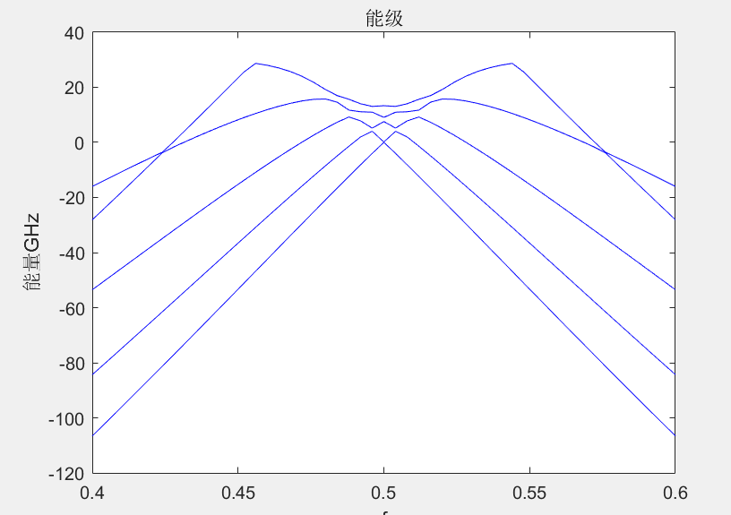
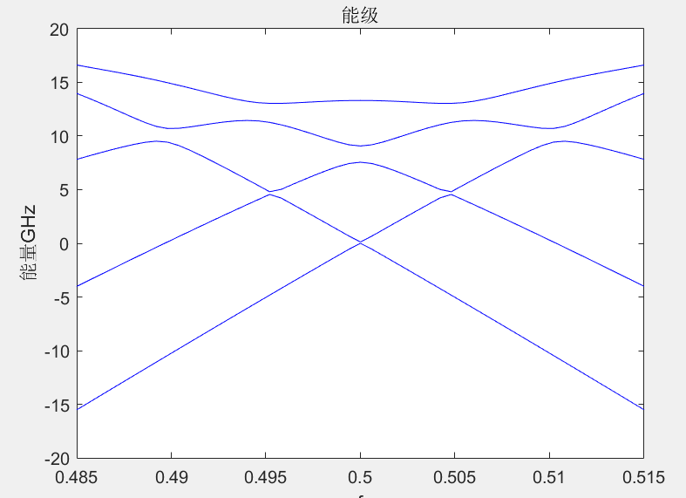
含Csh的Flux qubit能级曲线
图为afa=0.6,Csh=20,Ej=300,Ec=3的能级图

Slide 4
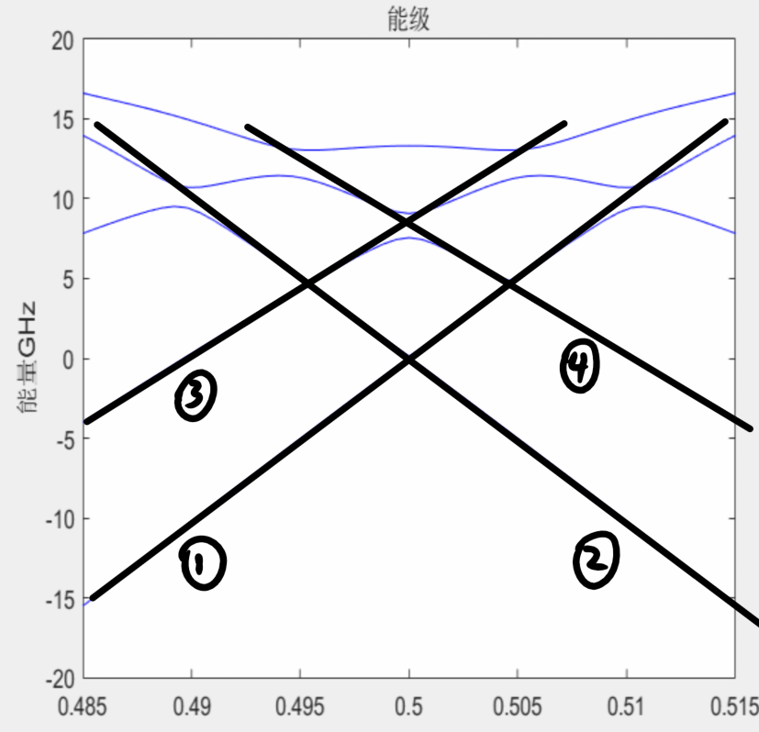
能级曲线直线近似
如果暂不考虑耦合作用，f=0.5附近最低的几个能级主要由四条直线组成

Slide 5
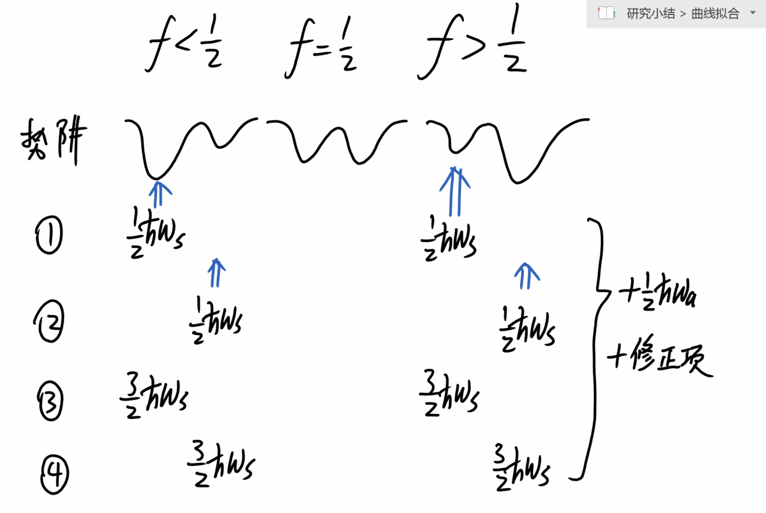
四条直线对应的波函数
四条直线对应的振子模式，(由于Csh的存在，二维谐振子角频率有Wa远大于Ws

Slide 6
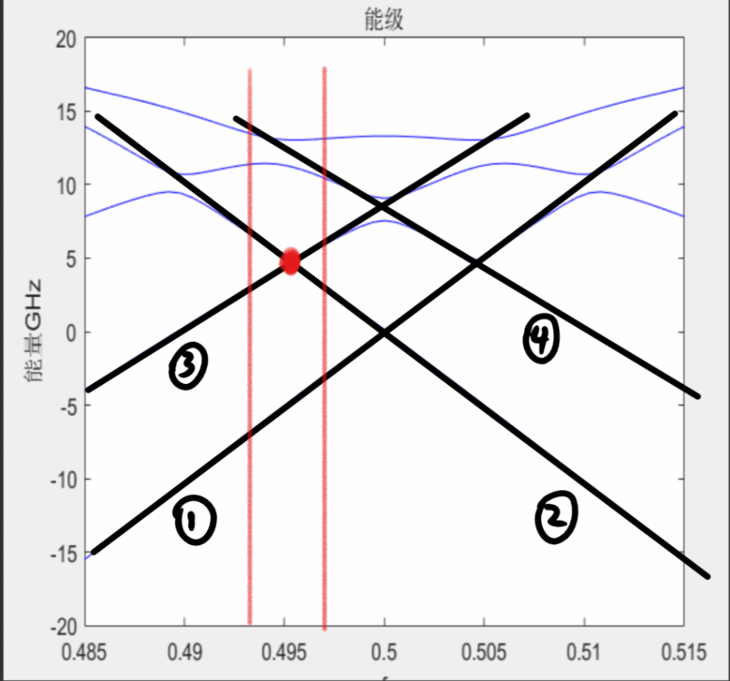
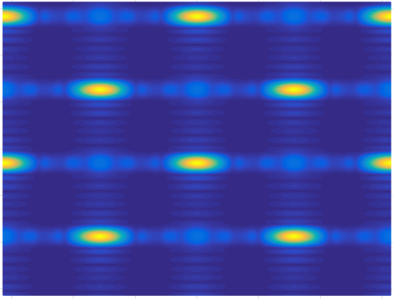
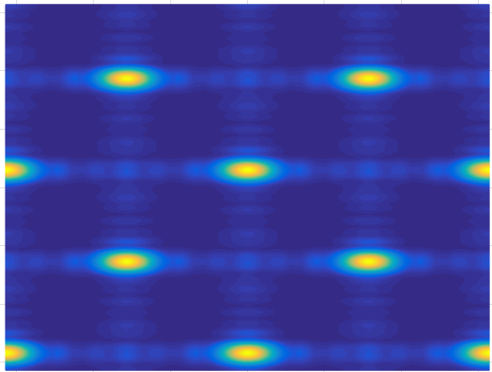
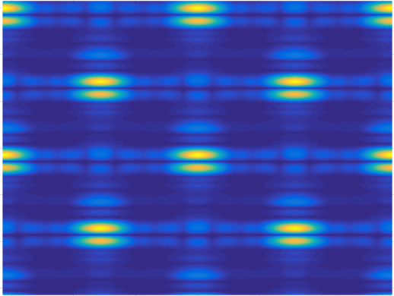
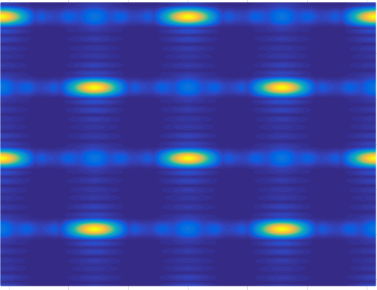
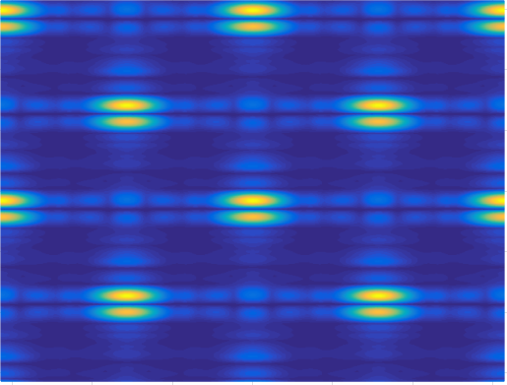
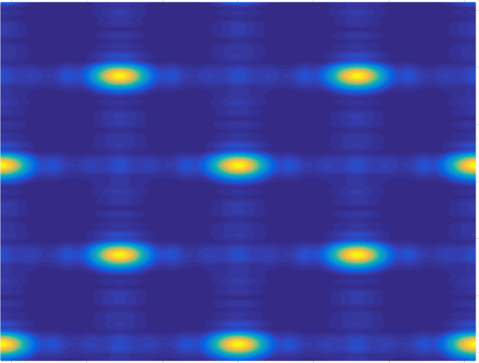
具体f点的波函数
在劈裂处（红点）右图由于耦合作用形成类双曲线形状，第一激发态从直线2的谐振子模式过渡到直线3的谐振子模式
f=0.497
f=0.493
基态
第一激发态
第二激发态

Slide 7
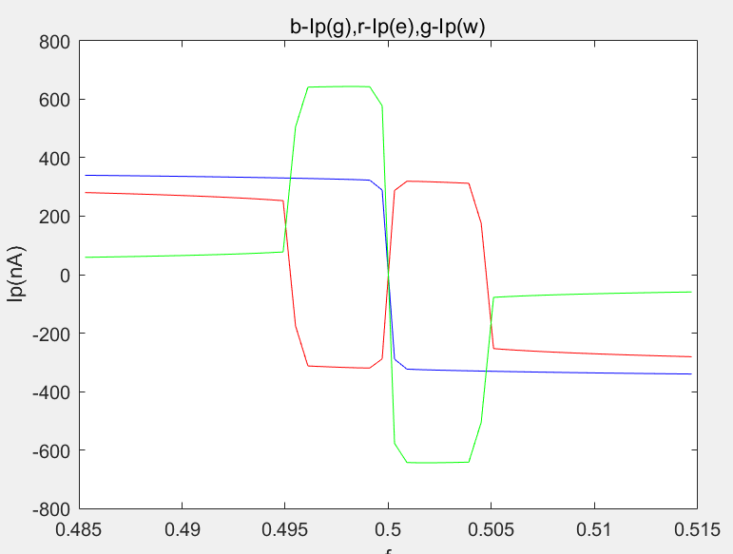
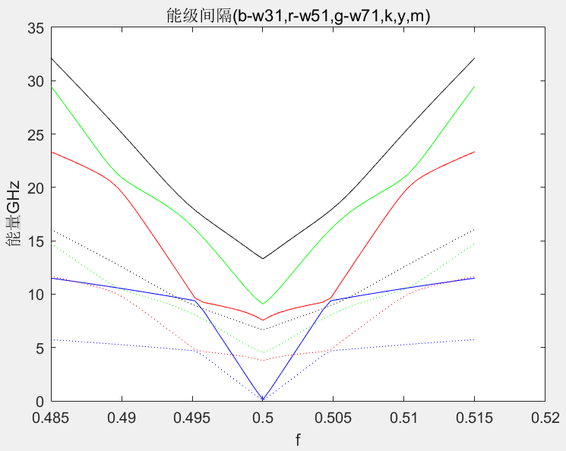
Ip与能级间隔
对能级关于f求导得到的Ip曲线（基态-蓝,第一激发态-红,W01-绿）
能级差曲线
（W01-蓝,W02-红,
W03-绿，W04-黑）

Slide 8
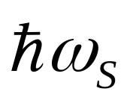
第一部分：总结
含Csh的flux qubit的能级可以用几条直线在交叉点引入耦合强度g而导致能级霹雳成双曲线的模型来刻画。直线1,2交叉点和直线3,4交叉点高度差即为
耦合劈裂

Slide 9
几条直线能级的直接计算
第二部分
（这部分计算基于单势阱二维谐振子微扰修正）

Slide 10
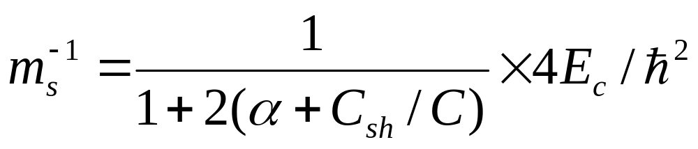
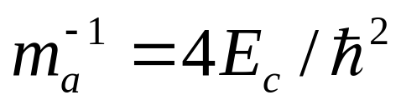
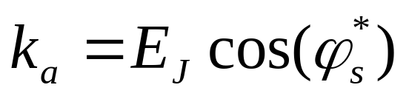
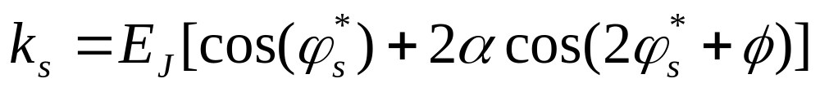
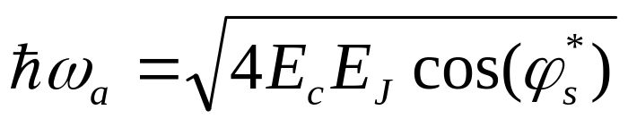
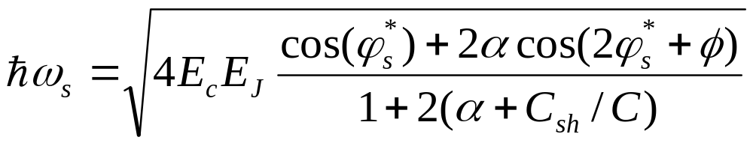
二维振子特性

Slide 11
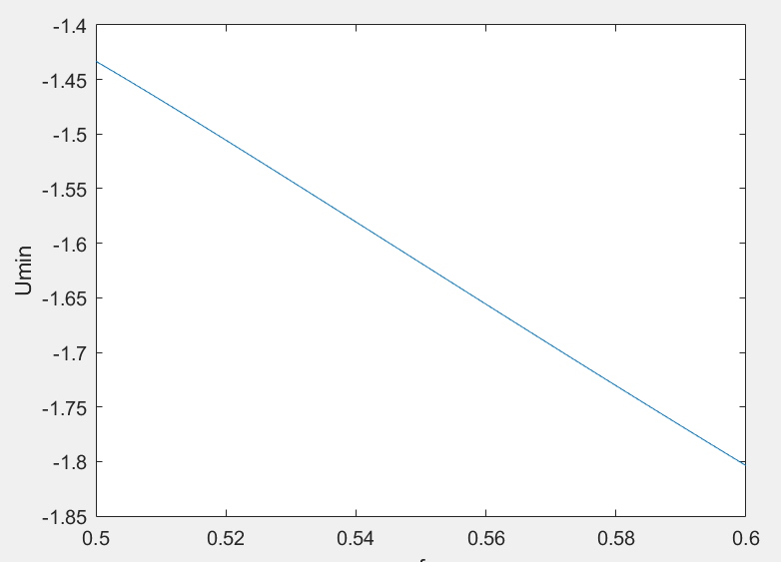
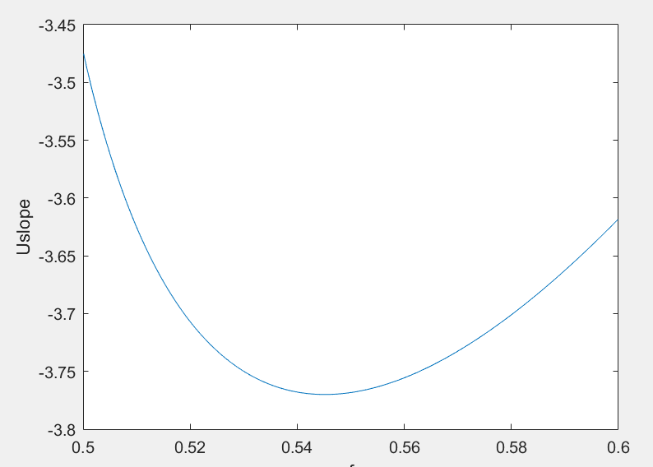
势阱底能量随f的变化（afa=0.6）
纵坐标单位E/Ej
（基本呈线性）
求导

Slide 12
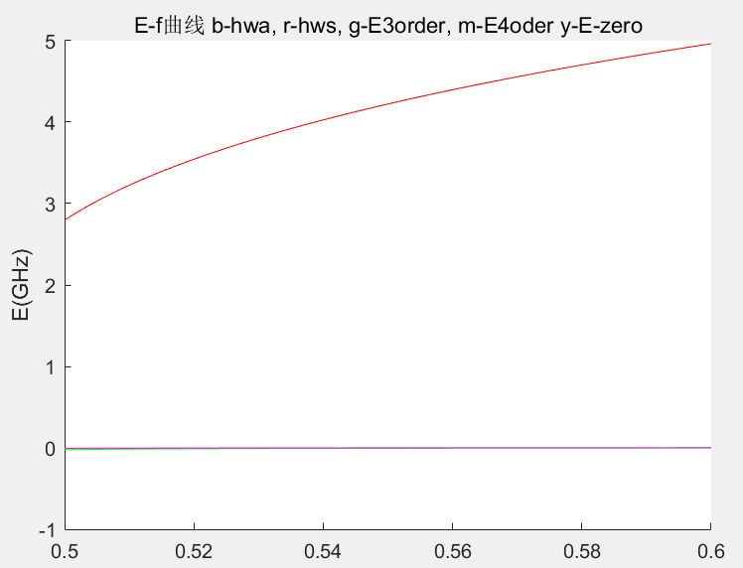
几个微扰修正对能级的影响程度
1/2*(h/(2*pi)*ws(红)
1/2*(h/(2*pi)*wa、(蓝，因为对于四条直线影响程度相同，对测量谱线无影响，未画出)
非简谐效应：
三阶项(绿)
四阶项(粉)
相比ws零点能可忽略
图为afa=0.6,Csh=20,Ej=300,Ec=3的参数结算得到的图
(ws正比于sqrt(Ej*Ec)，修正项正比于Ec，在Ej>10*Ec时，ws对能级的影响都显著大于非简谐项)

Slide 13
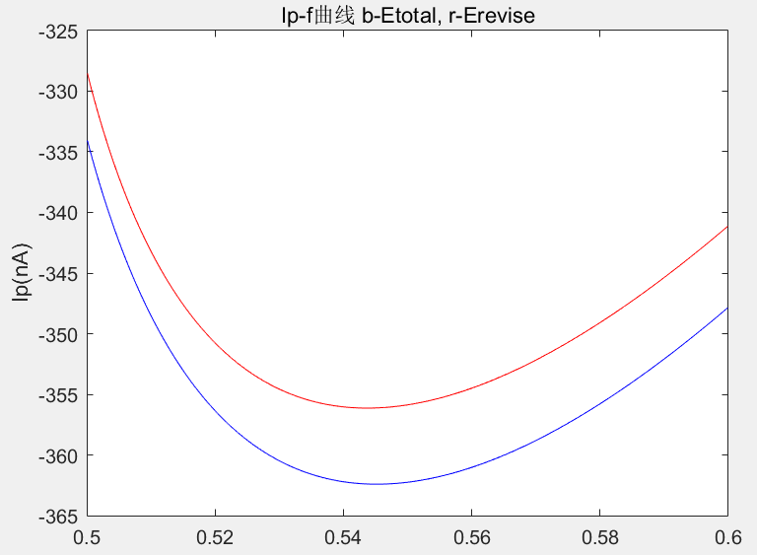
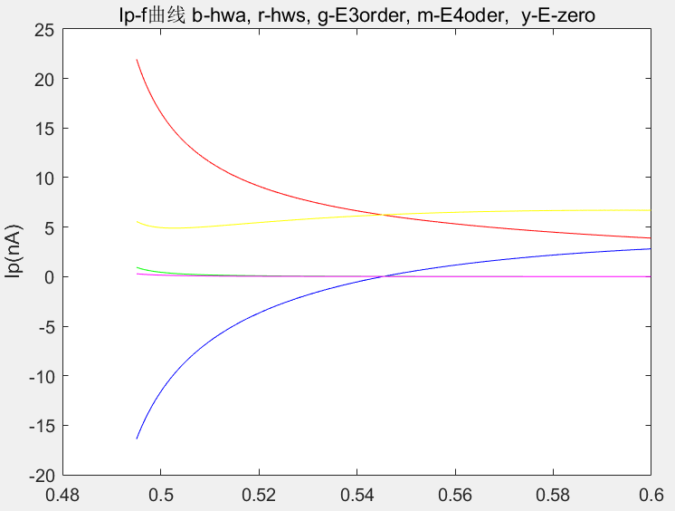
基态Ip的主要影响因素
图一
图二
图三
蓝:U势阱底变化产生的Ip
红减蓝：ws,wa零点能和简谐修正引入的Ip
红:基态总Ip
蓝:wa模式零点能产生的Ip
红:ws模式零点能产生的Ip
绿:三阶修正产生Ip(可忽略)
粉:四阶修正产生Ip(可忽略)
取自第一部分的Ip图来比较
蓝:基态Ip
红:第一激发态Ip
绿:W01谱线斜率（蓝减红）
可见U势阱底能量变化对Ip起主导作用（90%以上），且这部分与Ec无关。如果不计入耦合作用图三在f=0.5附近将蓝色延伸出去将与红色一致，Ip几乎保持不变。

Slide 14
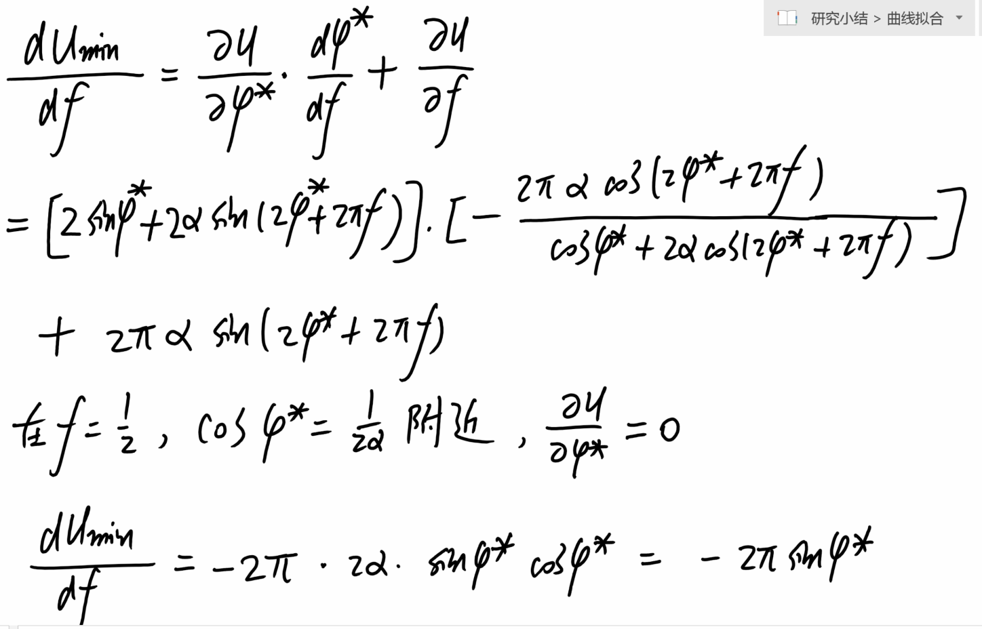
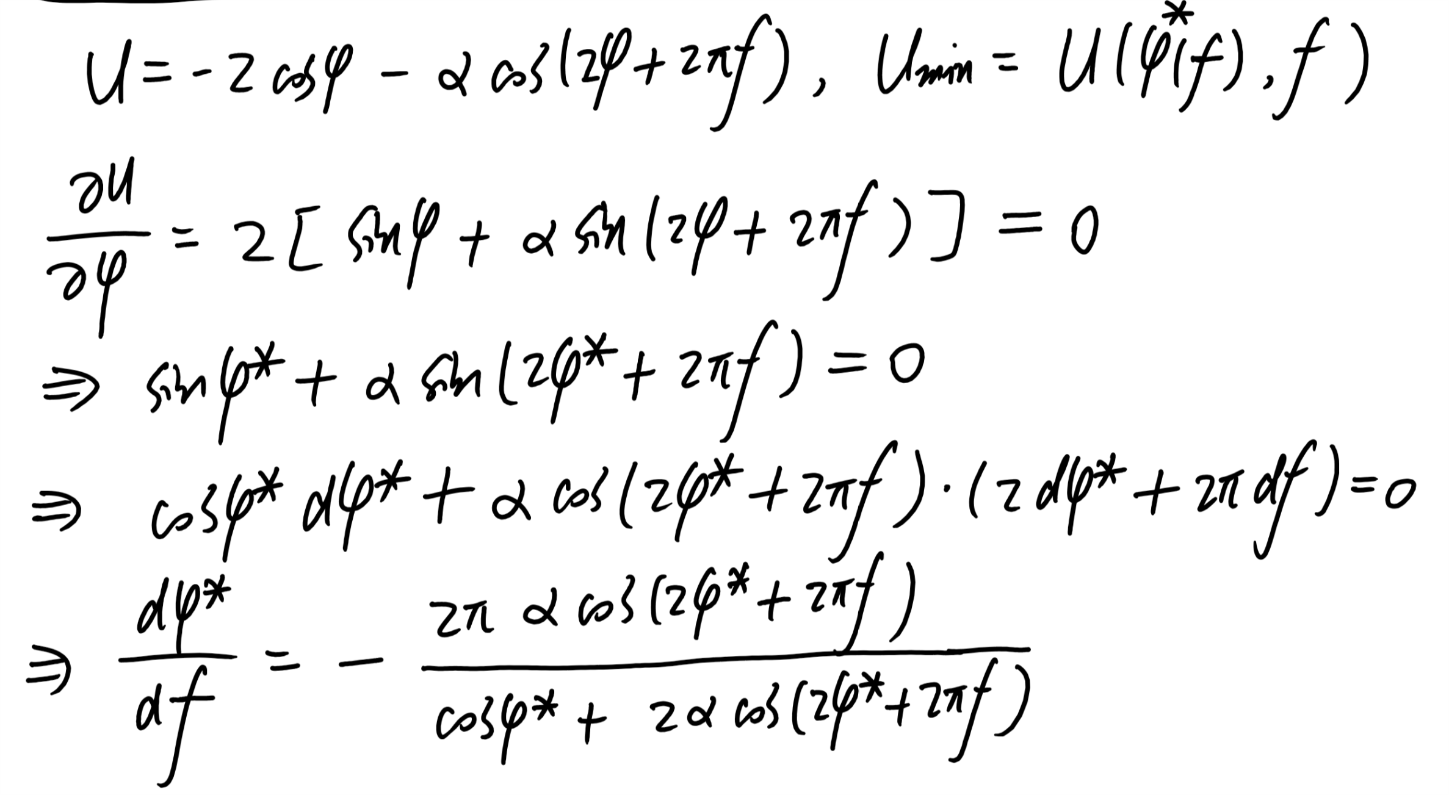
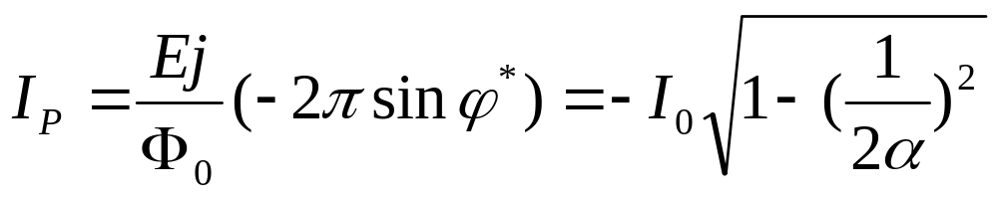
直线1,2斜率的估计
由于势阱底部能量变化占了90%以上Ip,因此用这部分估计Ip误差将不超过10%，计算如下：
具体代入Ej和FI0有：

Slide 15
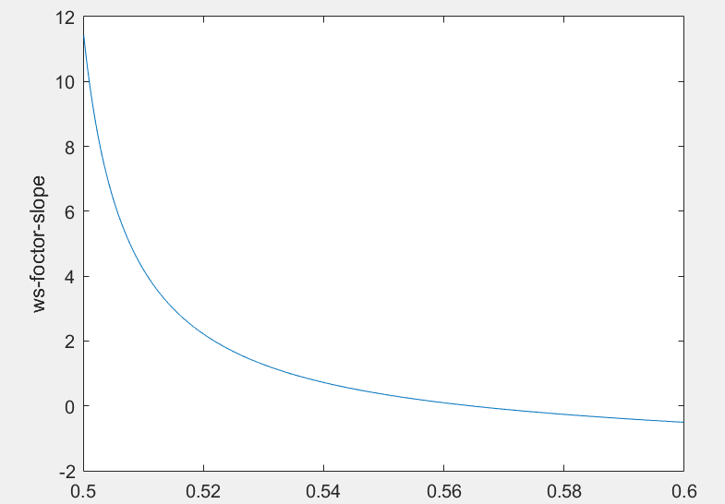
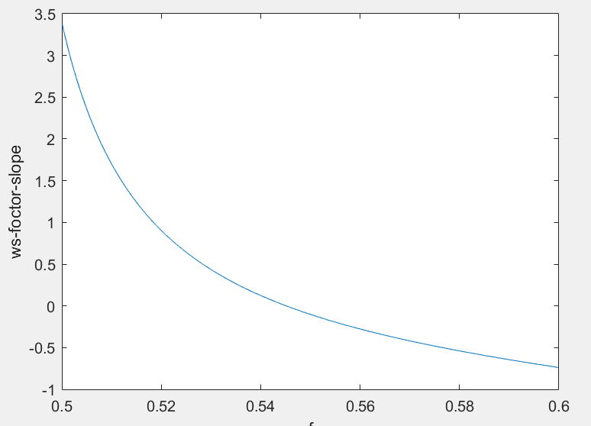
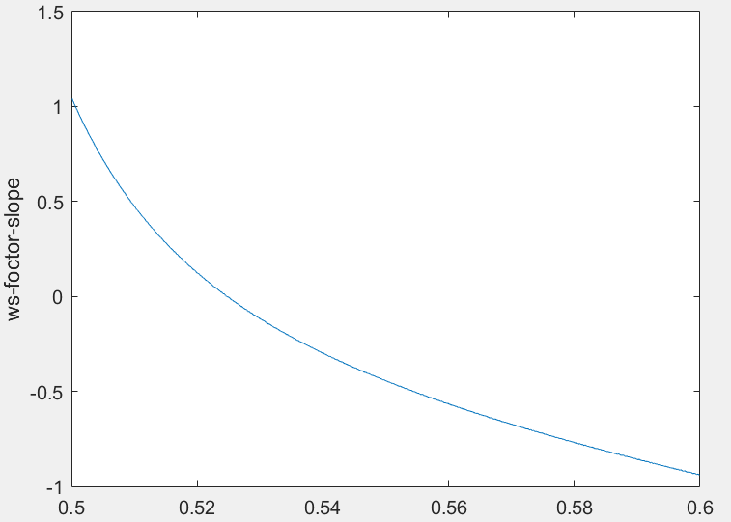
直线斜率k3-k1,k4-k2d估计
这两个值对应于谱线W02最内侧，谱线W01次内次的斜率，对谱线拟合有很大意义。直线3和直线1唯一的区别就是直线3比直线1多了一个h/(2*pi)*ws的能量，ws表达式如下，它的斜率对afa敏感
定义：ws_foctor=sqrt(cos(xs_min)+2*afaq*cos(2*xs_min+2*pi*f_loop))
afa=0.55
afa=0.60
afa=0.65

Slide 16
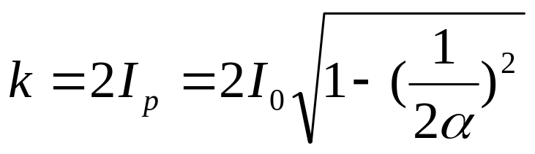
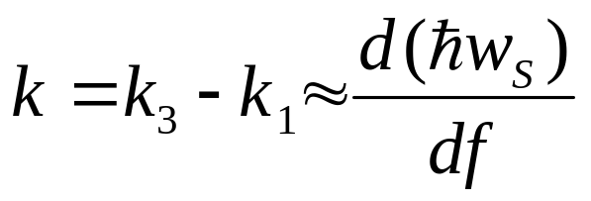
第二部分：总结
四条直线斜率的主要组成部分是由势阱底的能量变化贡献（大于90%）。蓝线0.495-0.5段斜率可由下列Ip公式估计；蓝线0.485-0.49段斜率可由公式k4-k2估计，这个数值对afa敏感，随afa增大显著减小。红线f=0.5(直线外延得到)的高度为ws/(2*pi),由下列ws公式估计。

Slide 17
能级曲线拟合
第三部分
（这部分计算基于平面波展开解矩阵的方法）

Slide 18
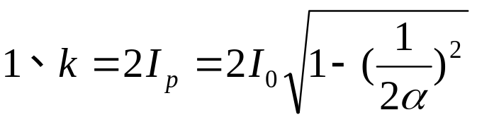
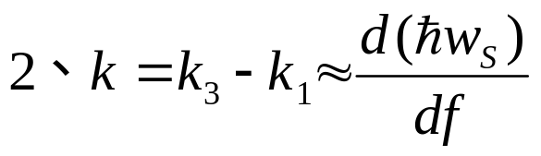
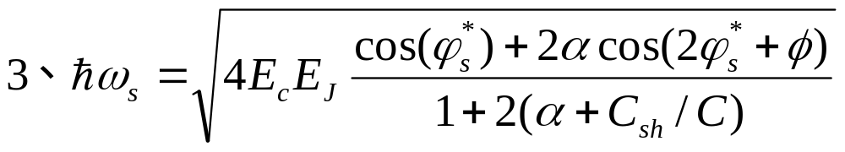
要拟合的几个关键要素
1、蓝色0.495-0.5段斜率
2、蓝色0.485-0.495段斜率
3、红色f=0.5点高度
(直线外延获得)
4、“直线”交叉点劈裂大小
4、与afa直接相关

Slide 19
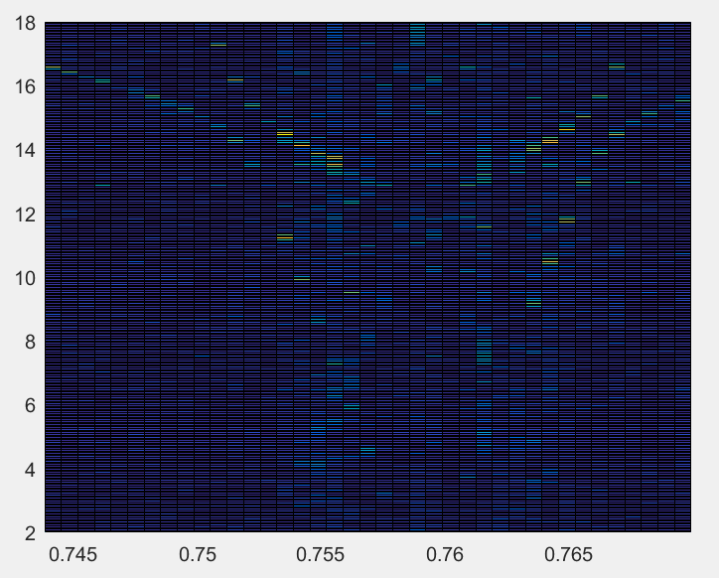
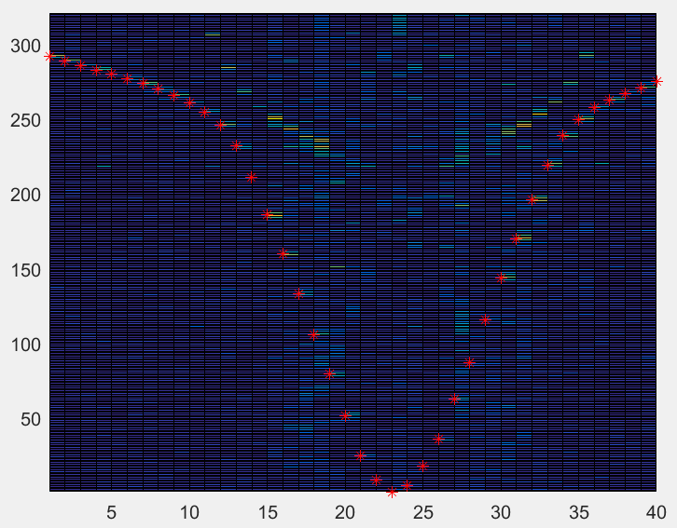
初步找点

Slide 20
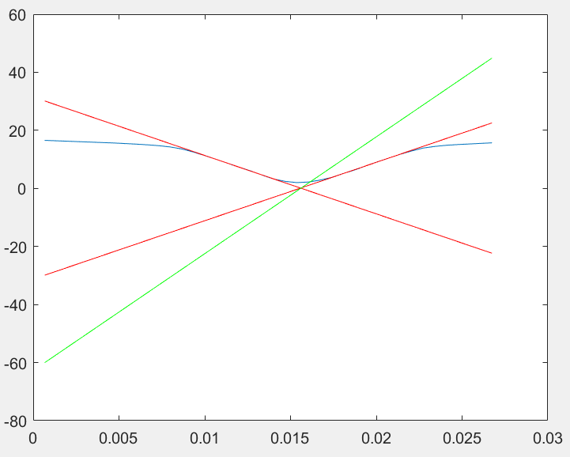
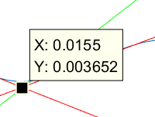
用找出的点拟合Ip
中心点大约在x=0.0155处

Slide 21
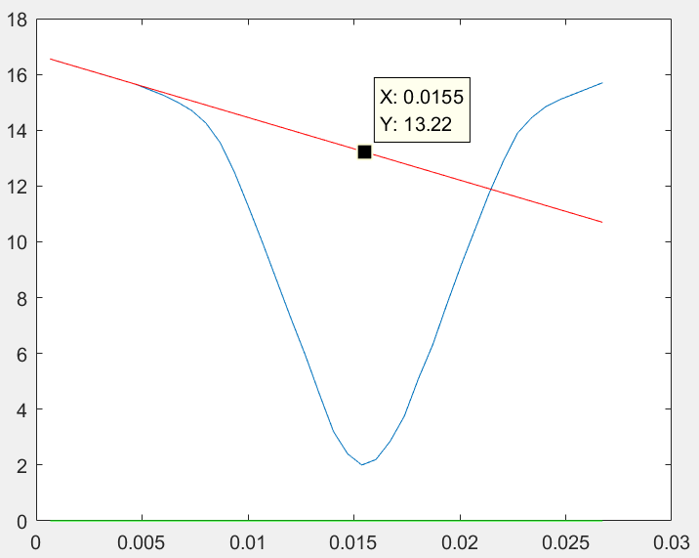
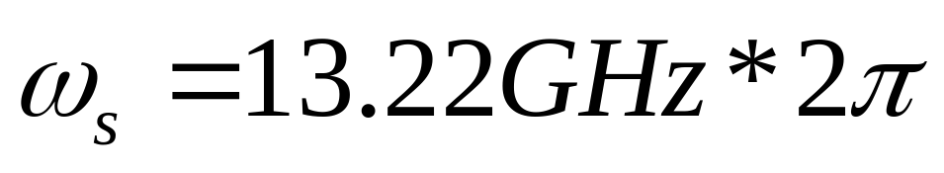
找出ws的值
精度差，在拟合时仅作参考

Slide 22
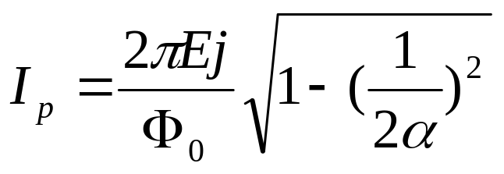
Ip约束下afa和Ej的关系
定Ip下，由afa确定Ej

Slide 23
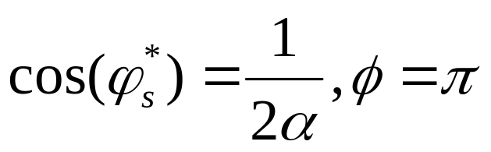
定ws下Ec确定Csh
这里计算的点是f=0.5的点
Ej和afa已经确定，由ws和Ec可直接确定Csh

Slide 24
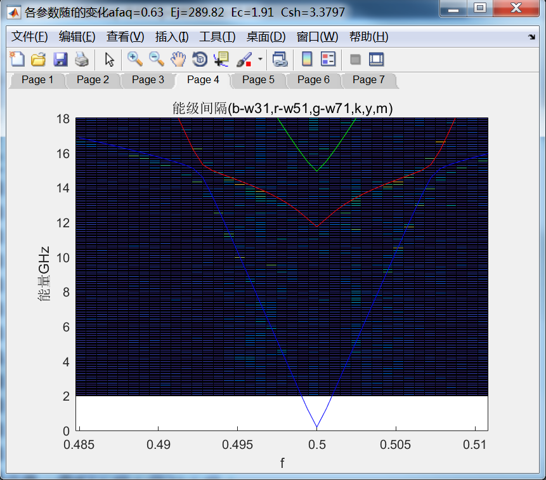
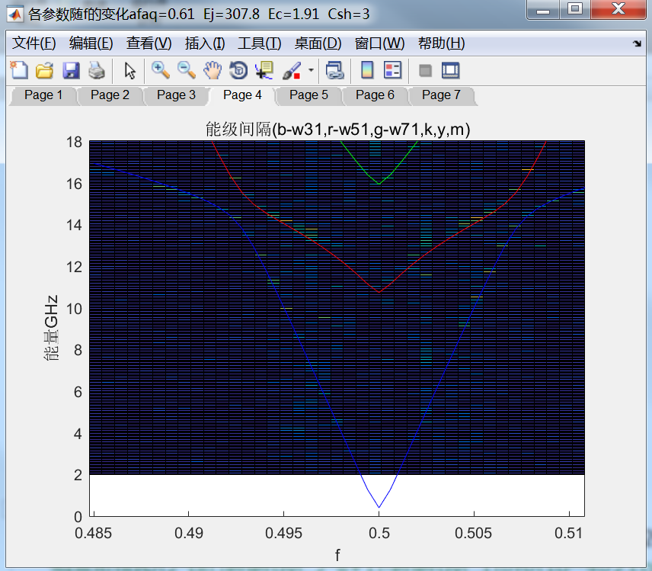
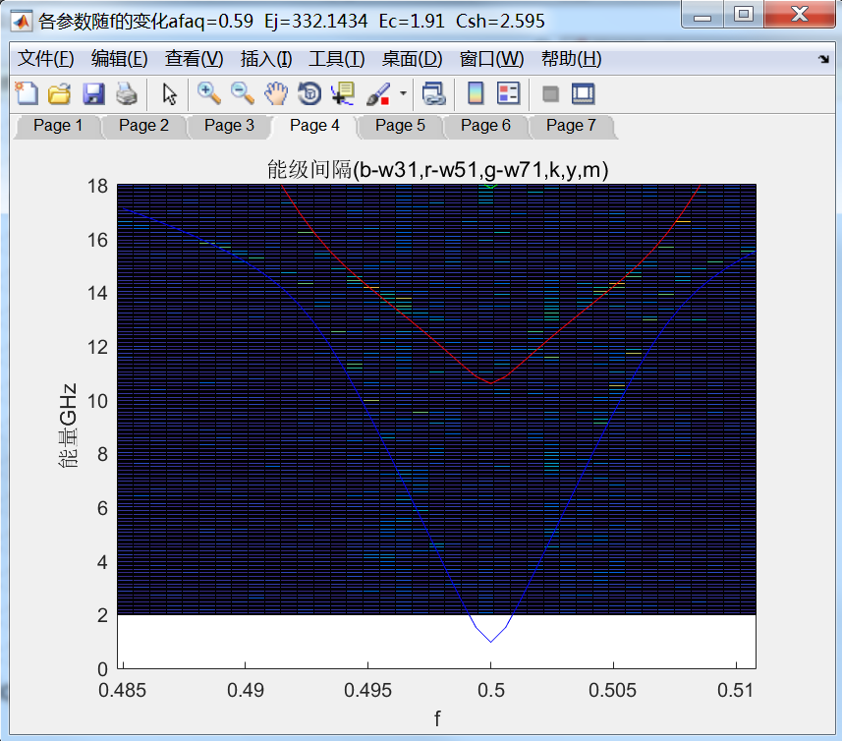
afa对能级影响
(保持Ip,ws,Ec不变)
afa=
0.63
afa=
0.61
afa=
0.59
afa越大，耦合越弱。体现：蓝红在交汇点距离拉大，w01变大，w02于w03在f=1/2距离拉大。

Slide 25
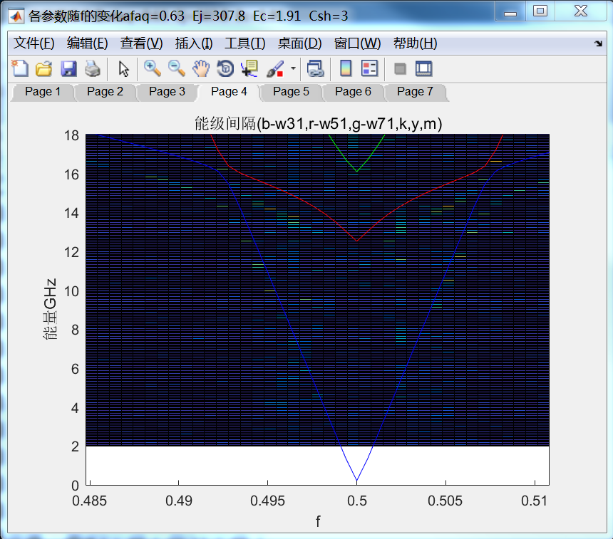
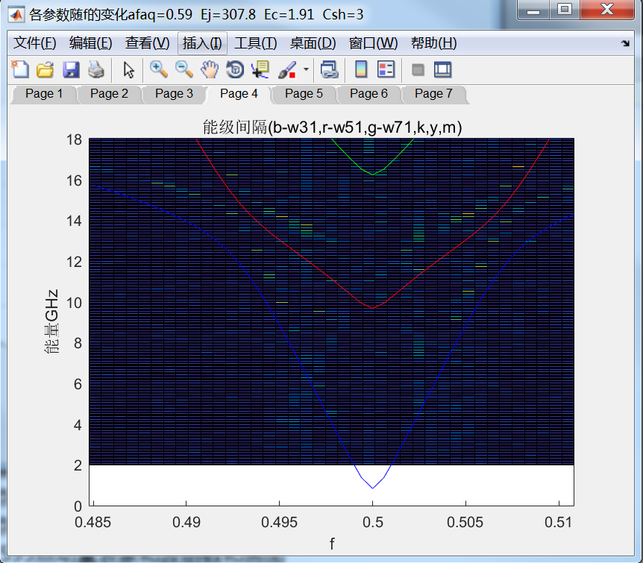
afa对能级影响
(保持Ej,Ec,Csh不变)
afa越大，耦合越弱(同上)，Ip变大，ws增大，非简谐性增大。

Slide 26
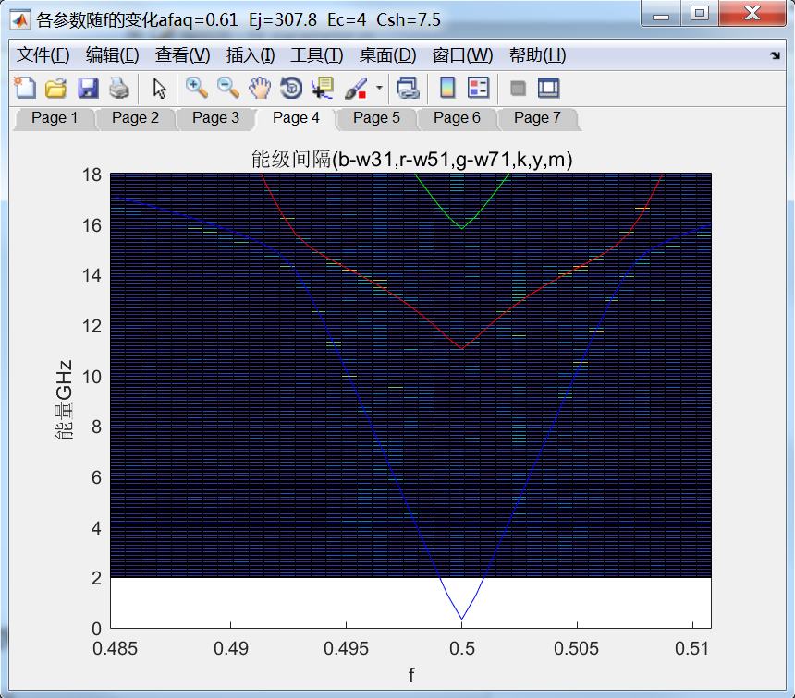

Ec和Csh对能级的
影响(保持Ip,ws不变)
当ws不变，即Ec/(1+2(afa+Csh))不变时，Ec与Csh对能级无明显变化。（当Ec继续增大,与0.1Ej可比拟时，由于修正项影响显著，能级开始发生变化）

Slide 27


Ec/(1+2(afa+Csh))对能级的影响
（保持Ip和afa不变）
Ec/(1+2(afa+Csh))
增大时，ws增大，耦合加强。
可以理解成振子质量减小，势阱不能有效束缚，耦合加强

Slide 28
总结：拟合的一般方法
1、由图得到Ip和ws的大致范围
2、由“直线”相交处的能级劈裂大小和w01外侧(f=0.485-0.49)斜率可以初步确定afa的大小
3、由afa和Ip求出Ej
4、选定与设计值相近的Ej，同时由ws来确定Csh
5、比较计算出的Ip和ws与图上相比较，微调参数。
注：由于Ec/(1+2(afa+Csh))不变时，Ec,Csh对不高于h/(2*pi)*wa能级跃迁几乎无影响（即使是ws振子的非简谐修正项都是一样的），只能通过能量接近或大于h/(2*pi)*wa的跃迁来区分。

Slide 29
总结：影响能级的因素
由于参量间的约束关系和每个参量在不同条件下对能级的影响不同，讨论某个参量对能级的影响较复杂。
我觉得找出能级谱线的几个关键要素，并求出每个要素关于参量的表达式更能说明参数对能级的影响，具体如下：

Slide 30
1、蓝色0.495-0.5段、红色0.49-0.495段的斜率
2、蓝色0.485-0.495段，红色0.495-0.5段斜率
3、红色f=0.5点高度
(直线外延获得)
4、“直线”交叉点劈裂大小
4、afa越(从上方)接近0.5，Ej/(Ec/(1+2(afa+Csh)))越小，耦合越强，劈裂越大

